Slide 1
创新项目实训开题答辩
Sapphire：基于SAM的智能辅助数据标注平台
团队成员：侯玉祺，吴羲勇，朱哲甬，郭苏睿，伍钰棋
答辩人：侯玉祺 团队名称：重生之我在山大标数据

Slide 2
目录
1
研究背景
创新点
2
3
项目内容
技术路线
4
5
评价指标
参考文献
6

Slide 3
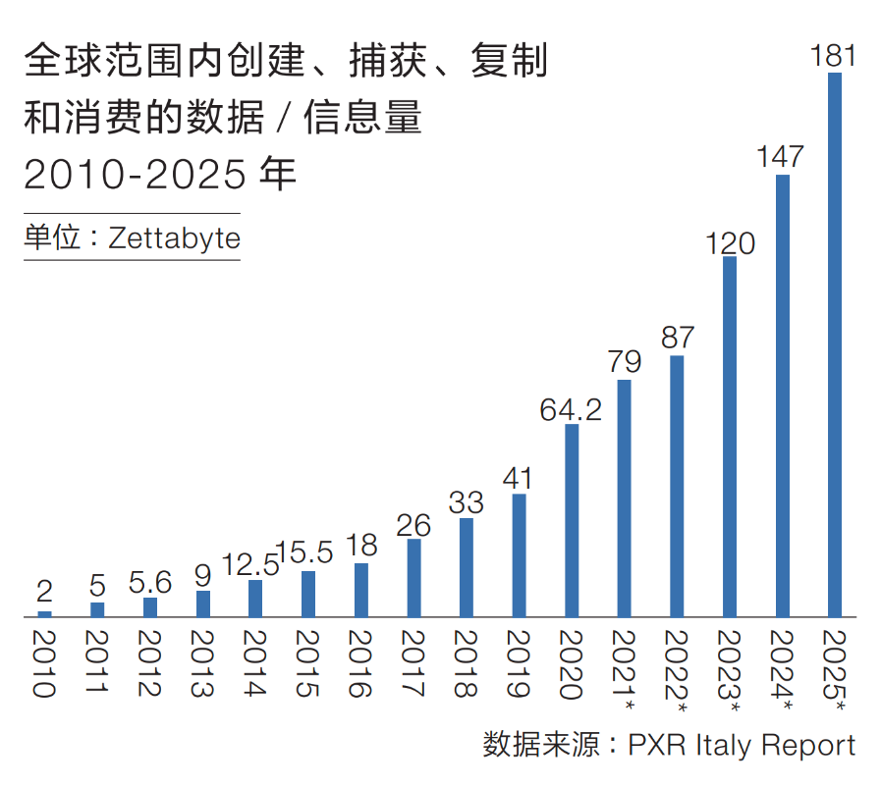
选题背景
在人工智能和机器学习领域，数据标注是训练准确模型的基础
市场规模
据澎湃新闻的报告，中国的AIGC数据标注市场规模已达到百亿量级，且预计未来几年将持续增长，到2025年市场规模将突破100亿元。
领域现状
手工标注难以适应时代发展：
效率低下
成本高昂
难以保证一致性和准确性

Slide 4
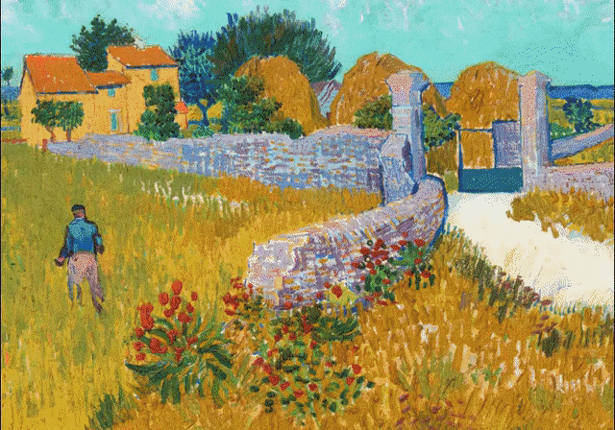
技术变革
SAM - Segment Anything Model
SAM模型作为Meta AI推出的一种创新的图像分割模型，堪称NLP领域的foundation model（例如GPT），使用prompt engineering机制的预训练模型，灵活地解决下游任务。
零样本分割
预训练模型
ONNX Runtime
广泛应用

Slide 5
Sapphire：基于SAM的智能辅助数据标注平台系统
主要
创新
AI
基于SAM进行AI辅助标注，标注数据更加简单和精确，同时具有半自动和全自动模式，工人只需进行质量审阅
众包
结合众包模式，通过后台分发任务，打造一站式平台，工人上线即可领取任务开启工作。用户侧上传使个人获取标注数据集更加容易。
质控
打造高质量管控机制，同一任务多发，后台自动比对一致性，从而保证标注的准确行，保证质量达标。

Slide 6






一个平台，六大模块
任务分发
基于分发算法，准确、迅速地发布众包到具体工人，并及时更新任务标注状态
数据统计
从用户维度、数据集维度及平台维度，生成各类分析统计报告，进行数据分析和决策
用户系统
数据集系统
系统管理员+众包发布者/标注员
注册、登录、身份分配
鉴权
个人信息维护
AI 辅助标注
一条龙操作：
创建、发布、标注、提交、删除、维护...
根据自动化级别不同，分为三大模式：领航者模式、半自动模式、全自动模式
激励机制
排名系统：标注员排名 + 数据集质量排名
积分系统：完成任务获取积分，下载消耗积分

Slide 7
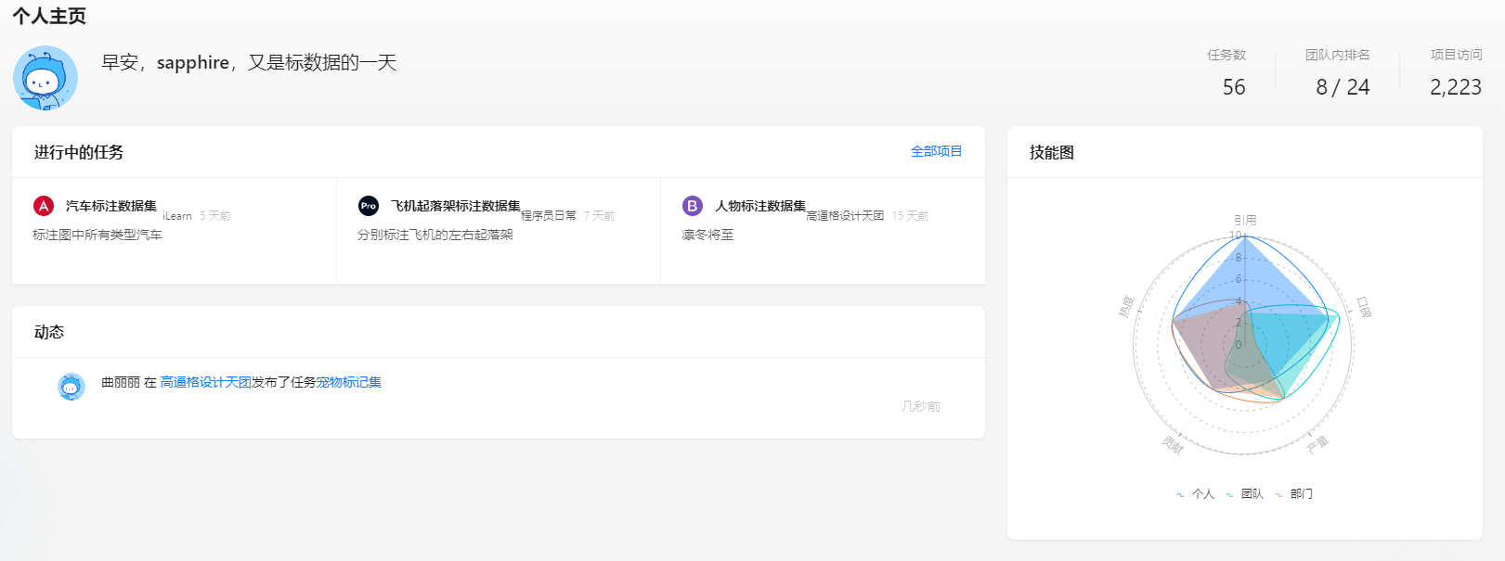
个人主页原型设计

Slide 8
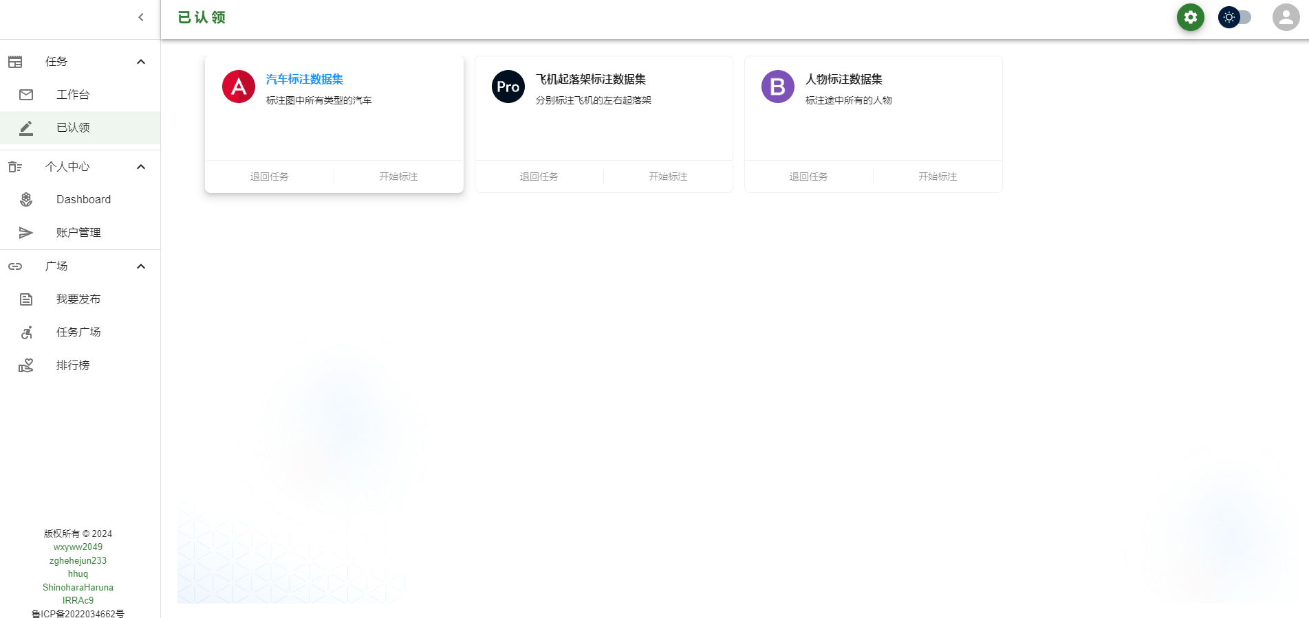
平台界面原型设计

Slide 9
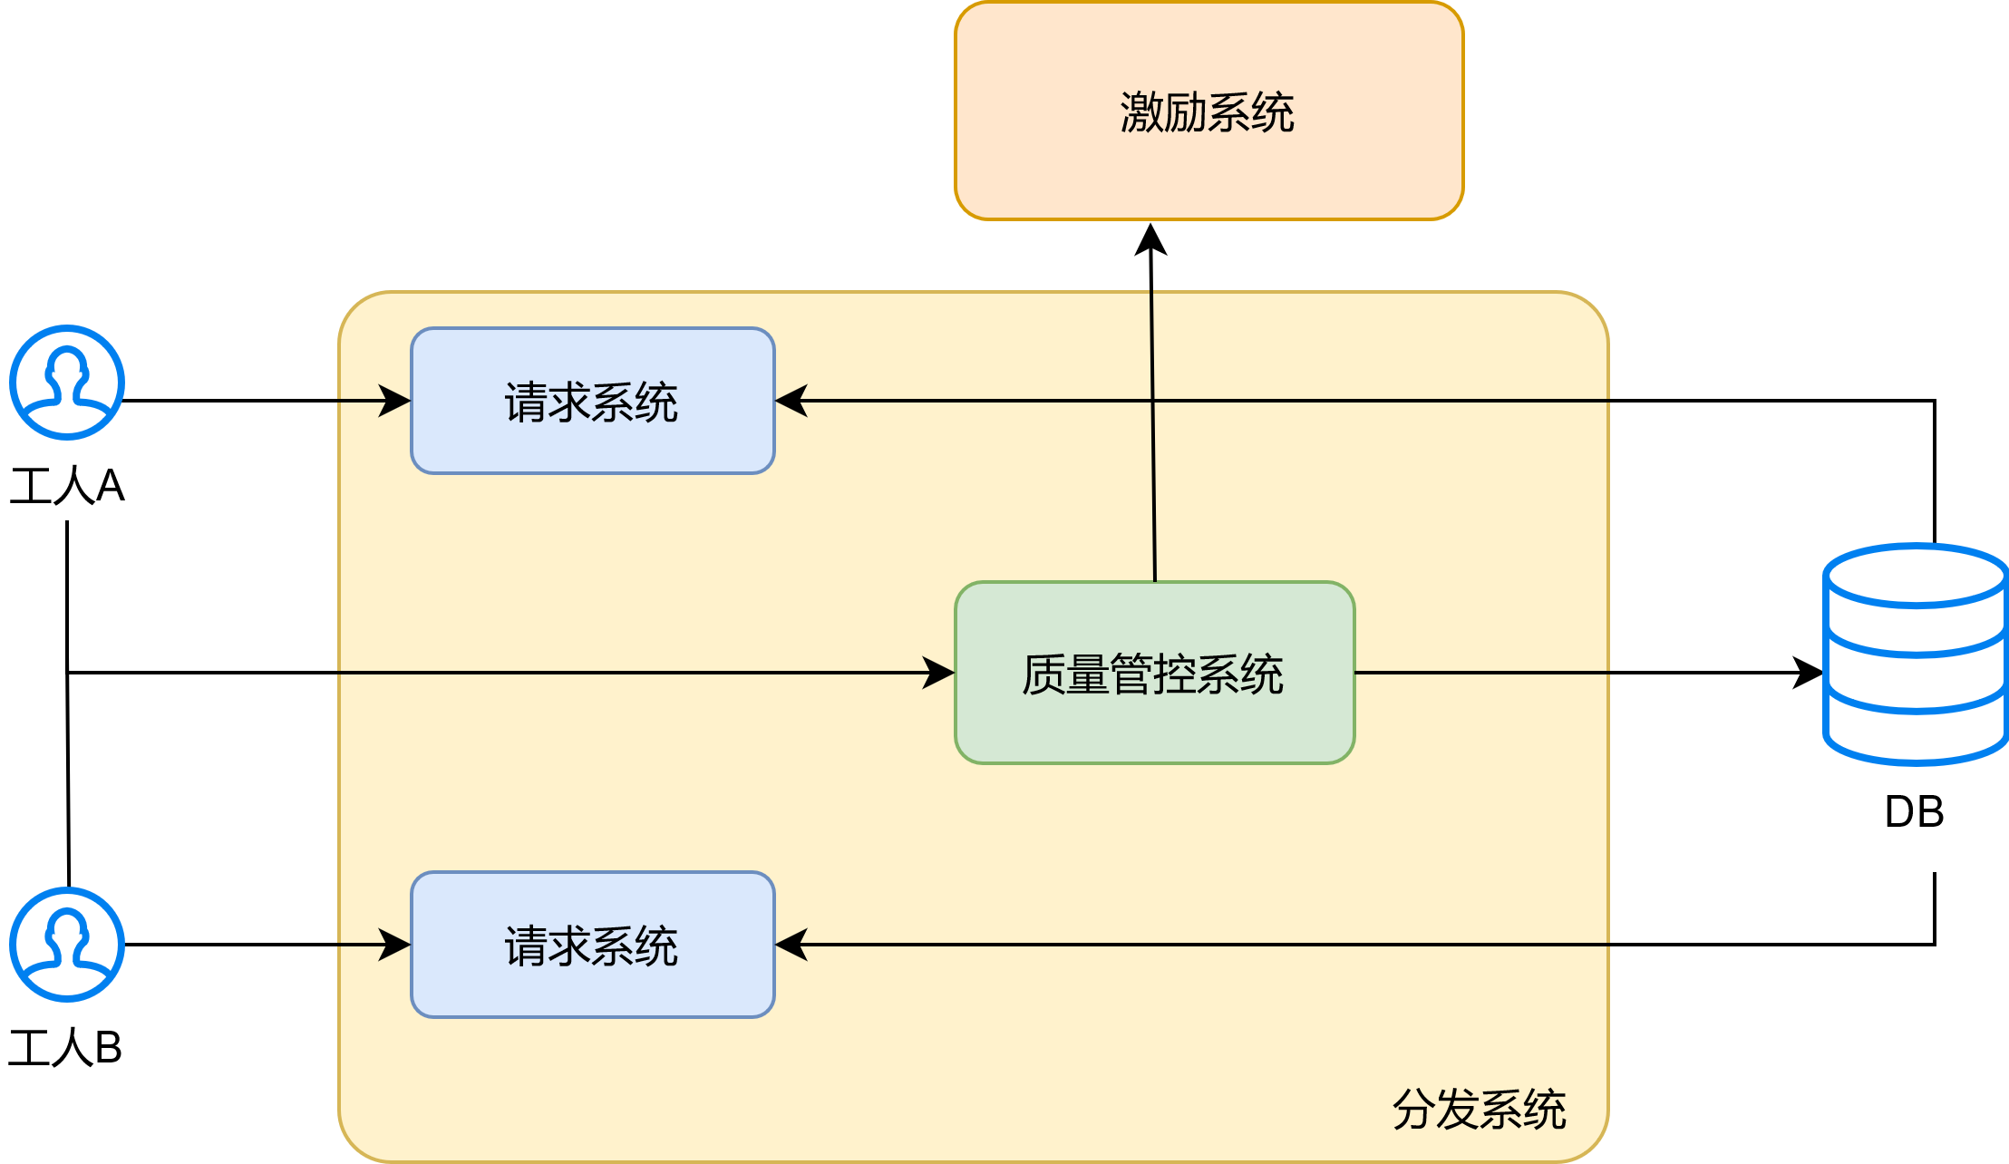
众包任务分发系统

Slide 10
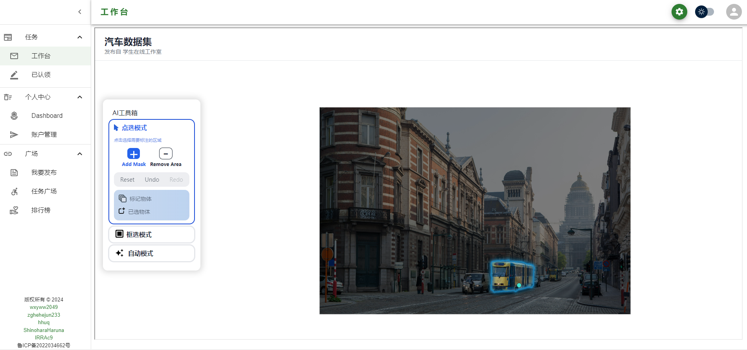
工作台 – 点选模式

Slide 11
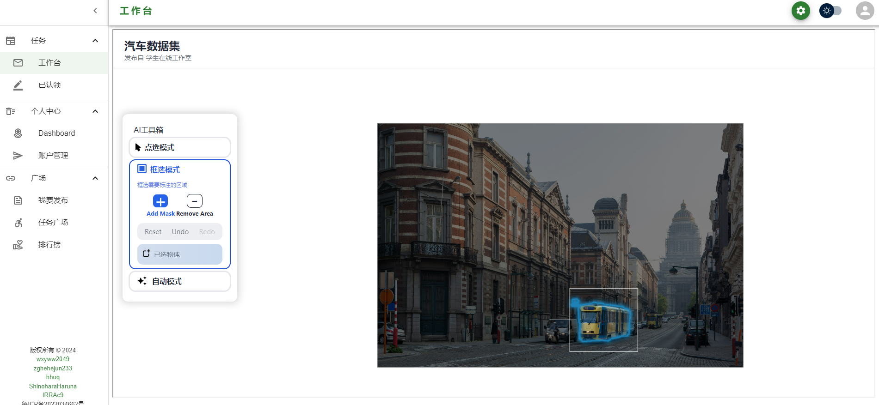
工作台 – 框选模式

Slide 12



AI 辅助标注系统
Copilot Mode
领航员模式
Semi-Automatic Mode
半自动模式
Fully Automatic Mode
全自动模式
用户提供初步的点或框图标注，SAM 模型基于这些信息进行识别和标注。
适用于需要精确位置信息的标注任务，如物体检测或图像分割。
根据给定的文本进行初步标注，人工进行核查和修正。
结合了AI 的高效率和人类的判断力，适用于需要文本理解和验证的标注任务。
利用GPT vision作为中介。
AI 处理复杂的语义信息，AI 完成性能评估。
适用于需要处理复杂语义和大量数据的场景，可以实现高度自动化的数据标注。

Slide 13
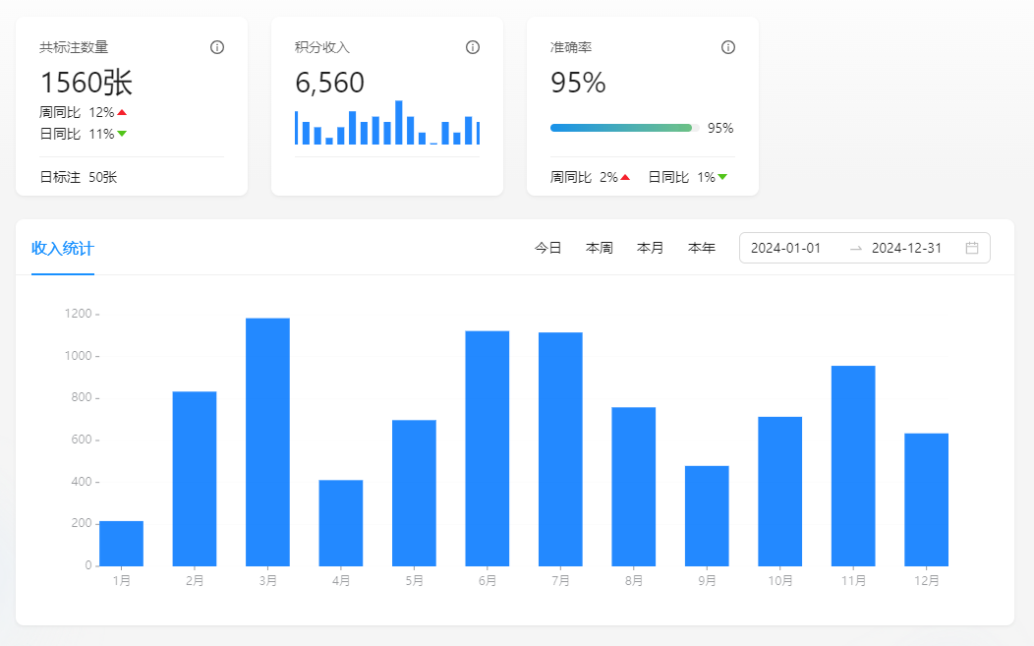
数据统计界面原型设计
让数据“活”过来——
标注员维度
数据集标注准确率，每日积分收入，标注数量变化...
A
B
众包发布者维度
数据集标注进度，标注准确率，标注员工作积极性...
平台维度
用户活跃度，最热数据集，平均任务完成量...
C

Slide 14
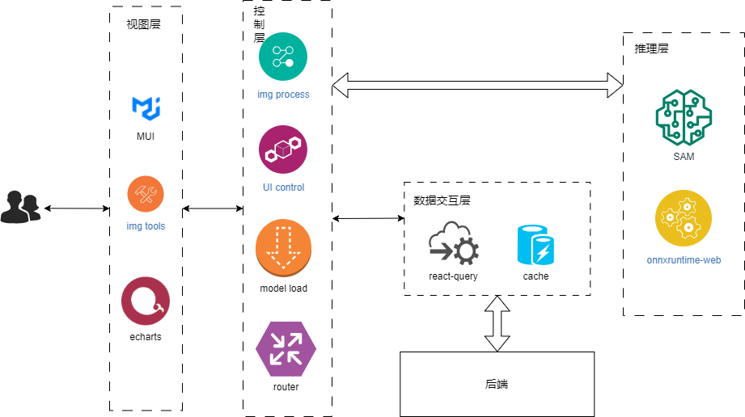
前端 – 基本框架

Slide 15
前端 – 技术验证
输入捕获
模型推理
蒙版输出
用户输入捕获
Onnxruntime-web
蒙版计算与输出
验证用户的点击、框选两种输入方式，正确捕获到用户输入点坐标信息。
验证onnxruntime-web库的使用，将用户输入格式话为模型输入，并调用模型推理。
将模型输出转化为rgb图片蒙版，遮盖在原图片上，形成正确的抠图区域展示

Slide 16
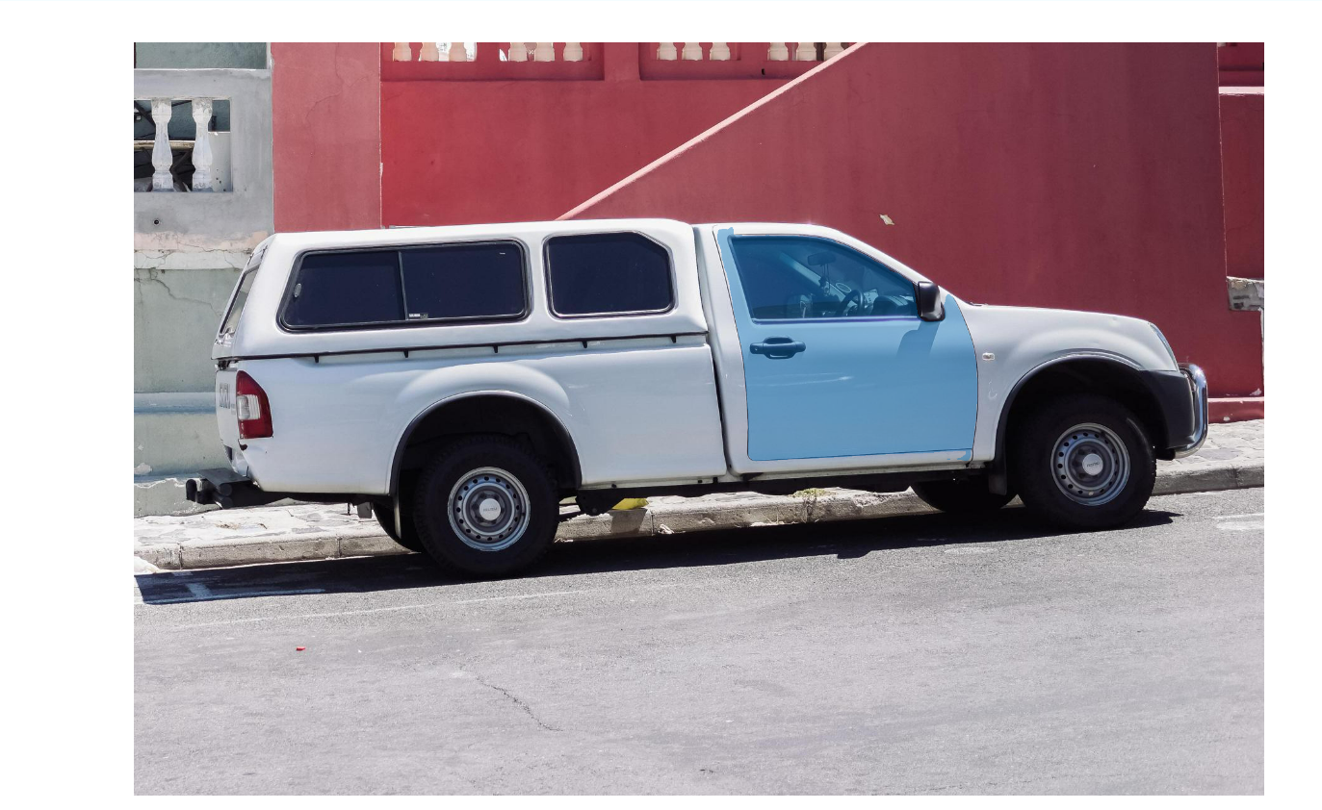
前端 – 技术验证

Slide 17
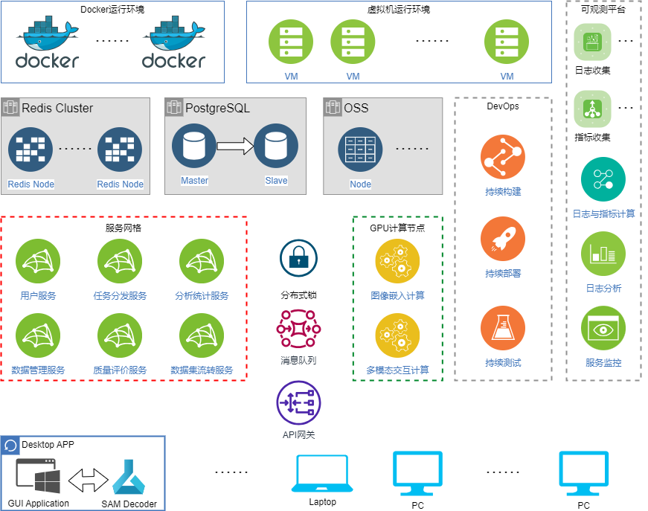
后端 – 框架设计
Notes:
本项目的设计，综合应用云原生技术，这些技术是构建Sapphire系统的优选技术集合，属于打造云原生应用程序的技术基础，包括但不限于容器、微服务、声明式 API、服务网格等，可达成快节奏交付，DevOps，架构独立且灵活。

Slide 18
后端 – 技术验证

Slide 19
评价指标
交互性
稳定性
浅目录层级
工作流程直观简洁
快速上手
高并发
高可用
高性能
质量管控
安全性
离群数据检测
工人评价机制
全局质量统计
数据集安全
用户信息安全
系统数据安全

Slide 20
参考文献
Kirillov A, Mintun E, Ravi N, et al. Segment anything[C]//Proceedings of the IEEE/CVF International Conference on Computer Vision. 2023: 4015-4026.
Nassar L, Karray F. Overview of the crowdsourcing process[J]. Knowledge and Information Systems, 2019, 60: 1-24.
Hsueh P Y, Melville P, Sindhwani V. Data quality from crowdsourcing: a study of annotation selection criteria[C]//Proceedings of the NAACL HLT 2009 workshop on active learning for natural language processing. 2009: 27-35.
朱子健, 蔡树林, 张墨轩, 等. 一种基于众包的数据标注系统[J]. 金陵科技学院学报, 2019, 35(4): 20-24.

Slide 21
谢 谢 观 看
恳请各位老师批评指正
Sapphire：基于SAM的智能辅助数据标注平台

